Slide 1
中国政法大学-奖助学金评优-教师端操作手册

Slide 2
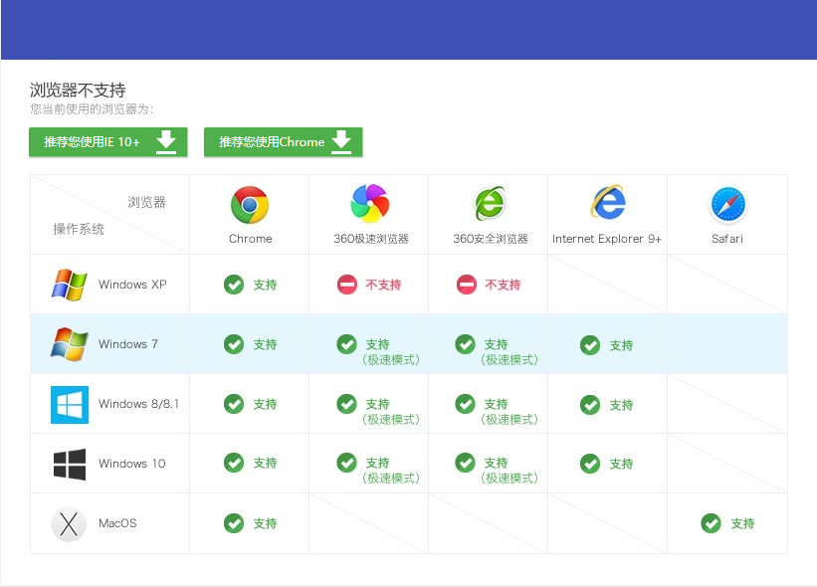
智慧学工系统浏览器兼容

Slide 3
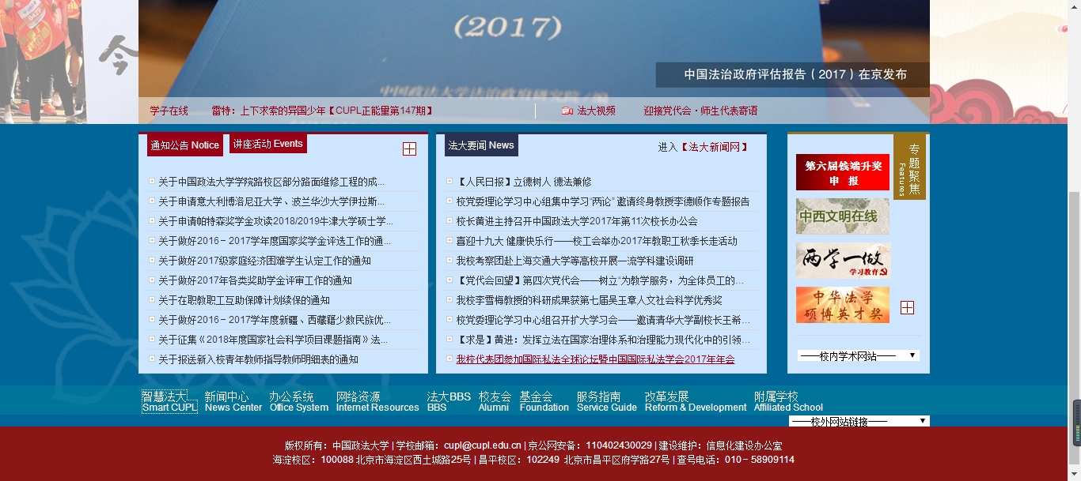
智慧法大如何访问
(1)通过校园官网，【1】位置进入到智慧法大登录页面
1

Slide 4
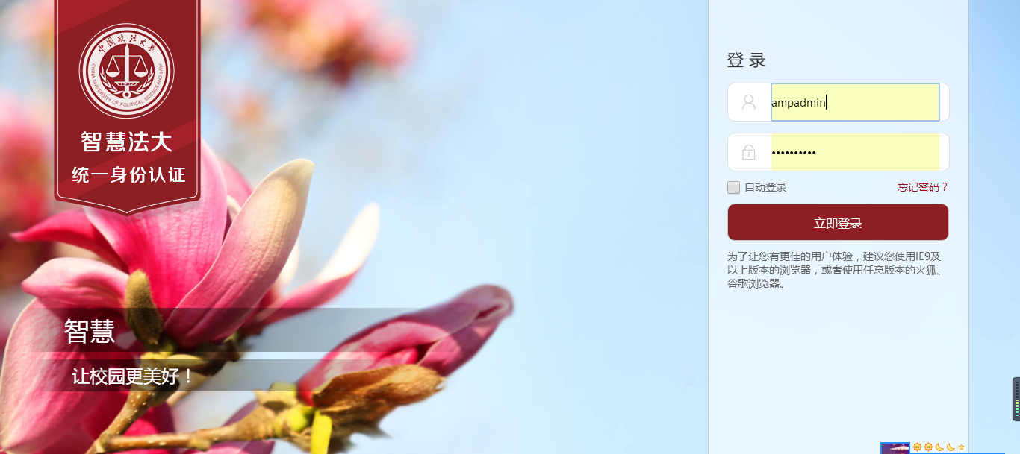
智慧法大如何登录
(1)使用CU帐号及密码登录智慧法大系统
1

Slide 5
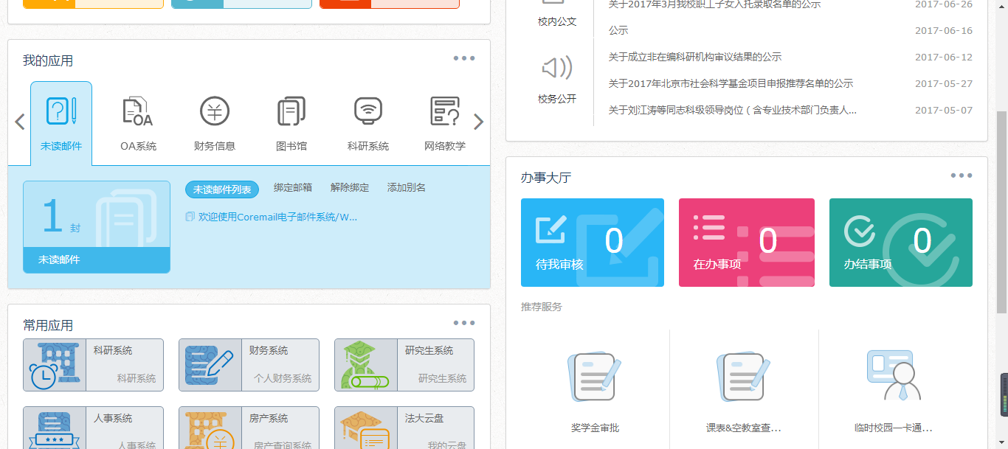
智慧学工如何访问
(1)登陆后通过【1】位置，点击选择【进入服务】进入到学工系统首页
1

Slide 6
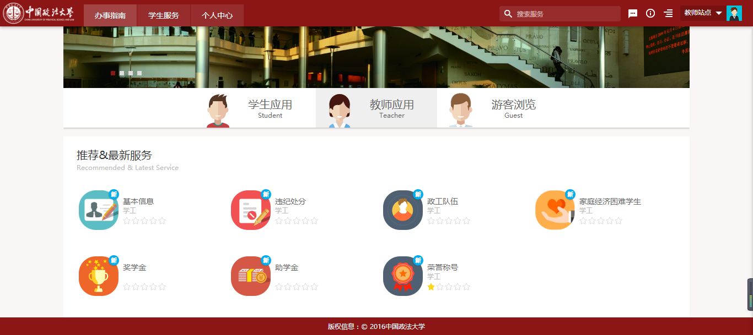
如何审核奖学金
(1)进入学工系统后，在首页【1】位置点击奖学金图标，进入奖学金审核页面
1

Slide 7
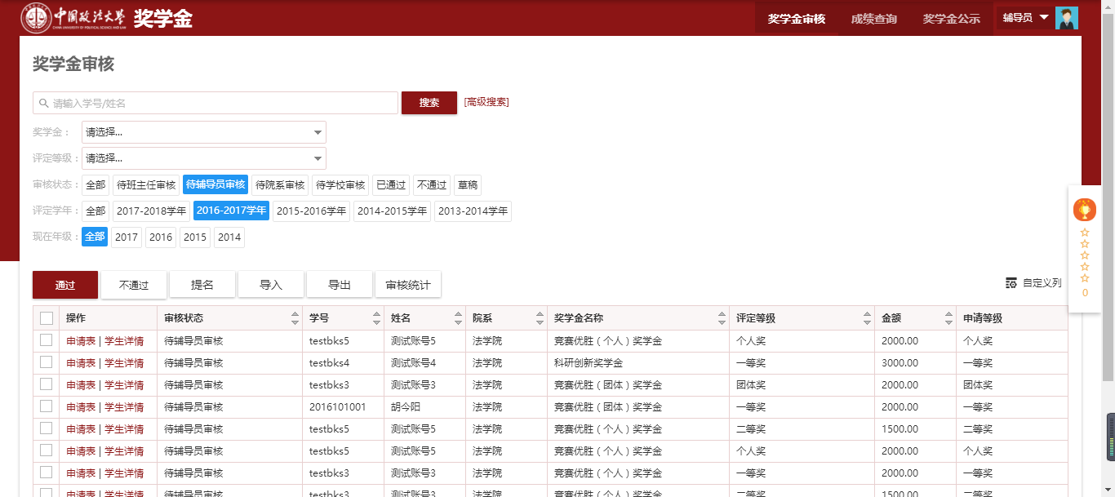
如何审核奖学金
1
(1)进入奖学金应用中，在【1】位置，默认进入审核页面
(2)通过选择【2】位置相应的检索条件可快速筛选出相应条件待审核的申请
(3)通过【3】位置对申请进行批量审核通过或不通过，并可通过【导出】按钮导出申请学生名单
(4)通过【4】位置可查看学生申请表及学生基本信息
2
3
4

Slide 8
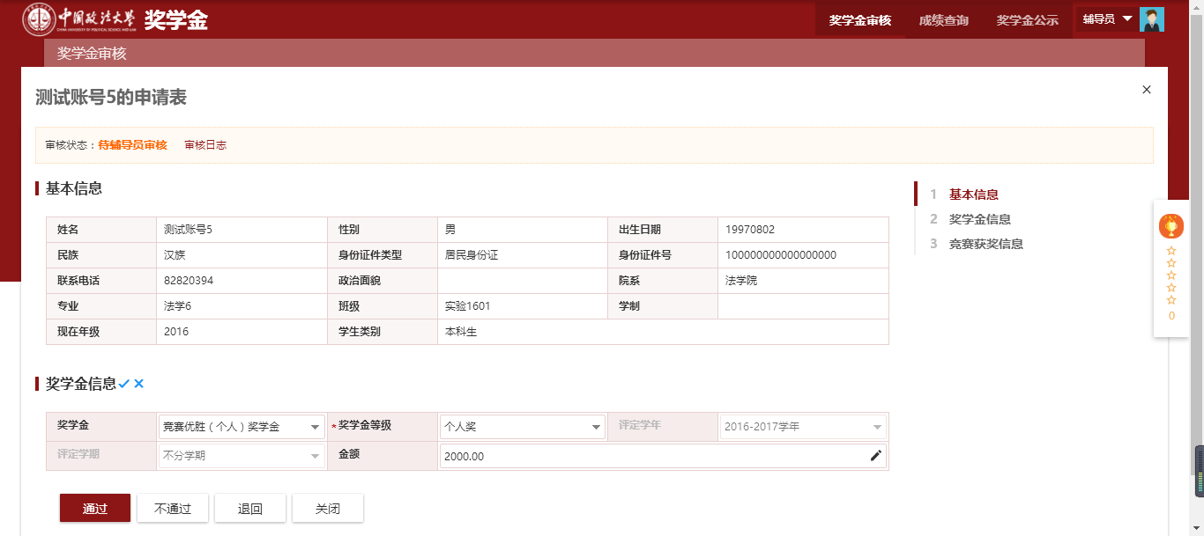
如何调整竞赛奖学金及助学金奖项等级
(1)进入奖学金申请表页面后，在【1】、位置，点击【✔】后可下拉调整相应学生奖学金/助学金/评优的奖项及奖学金等级
完成调整后点击【✔】进行保存
(2)点击【2】位置的通过按钮完成调整后的审核
(3)竞赛个人或团队奖学金选择其他项目时需要按照教务处提供证明进行奖学金等级的调整，其他情况系统自动对应等级
1
2

Slide 9
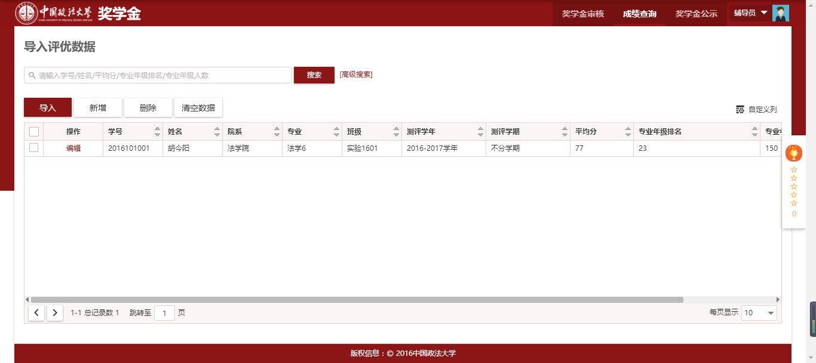
如何导入成绩排名
1
(1)进入奖学金应用中，在【1】位置，点击进入成绩查询页面
(2)通过【2】位置可操作批量排名的导入、单独新增，删除操作
(3)通过【3】可单独修改已有学生的成绩排名
2
3

Slide 10
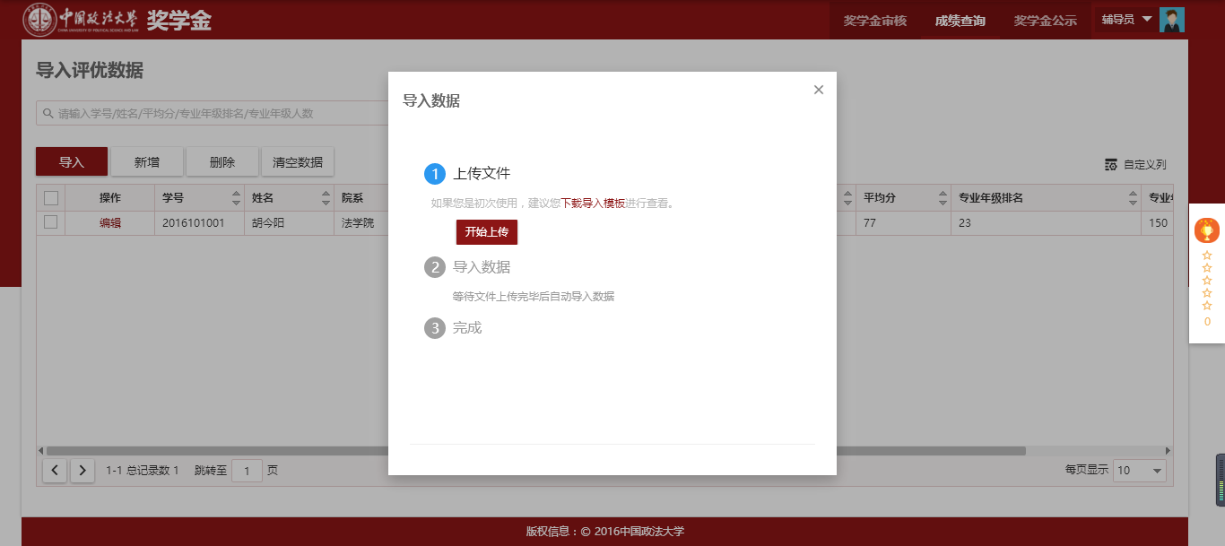
如何导出模版
(1)点击【1】位置，导入按钮，弹出导入数据页面
(2)点击【2】位置，下载导入模版，完成模版下载
(3)模版填写完成后点击【3】位置，上传模版并导入数据
1
2
3

Slide 11
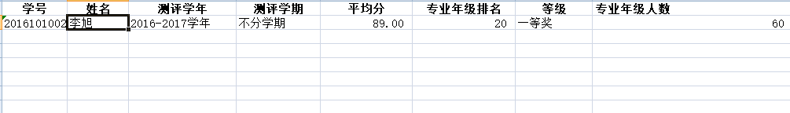
如何填写导入模版
1
(1)根据模版上示例的内容填写相关信息，如学号、姓名、测评学年（固定填写【2016-2017学年】）、评测学期（固定填写【不分学期】）平均分、专业年级排名、等级、专业年级人数
(2)学号以文本存数字形式填写，文本形式或数字形式填写将会无法导入
2

Slide 12
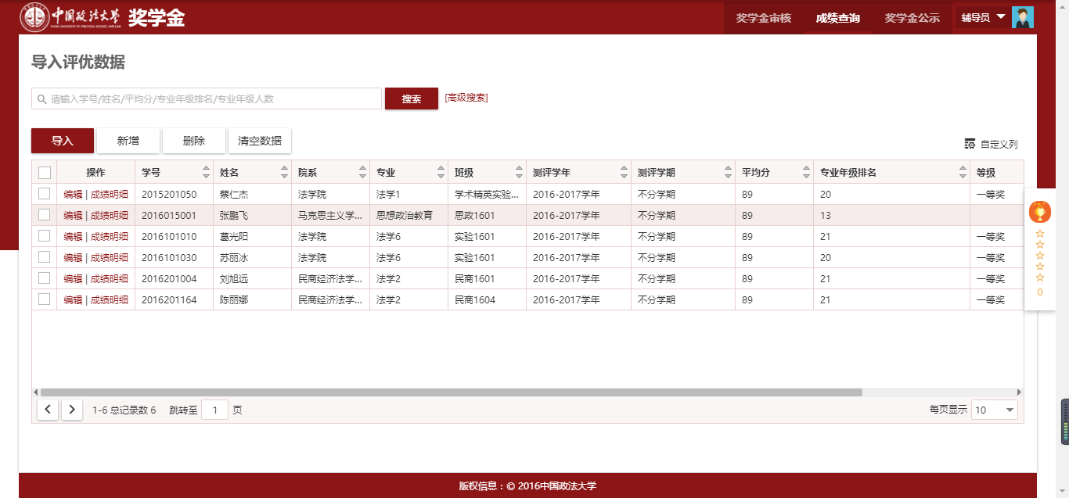
如何删除错误排名
1
(1)在奖学金应用中，成绩查询页面【1】位置，选择有问题的学生数据，并勾选数据前的“口”，点击【2】位置的删除按钮即可删除错误的学生排名信息
2

Slide 13
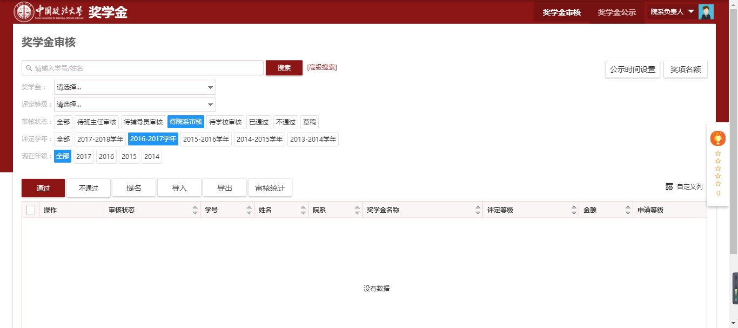
如何设置公示
1
(1)在奖学金应用中，默认奖学金审核页面，仅有学院审核权限人员有公示时间设置功能【2】位置
(2)可通过【2】位置院系公示时间的设定
2

Slide 14
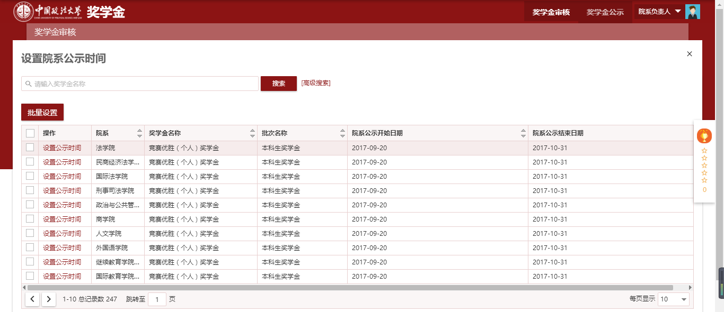
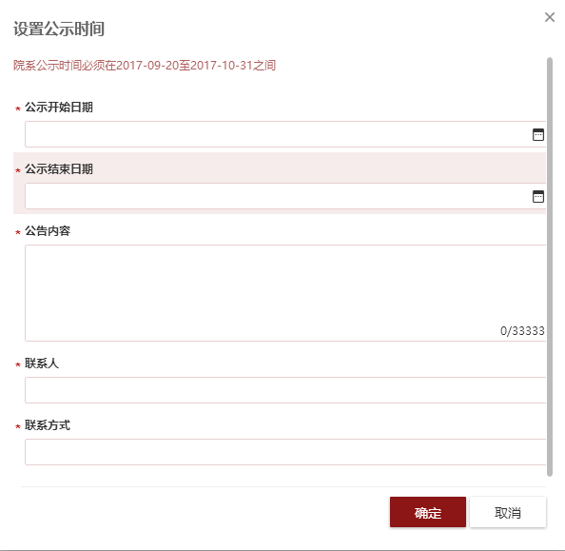
如何设置公示
(1)在【1】位置可以批量设置公示开始时间，结束时间，公示内容，联系人，联系方式【3】位置，点击确定完成公示设置
(2)也可通过【2】位置对单独的奖项进行差异性公示时间设置，设置方法与【3】相同
1
3
2

Slide 15
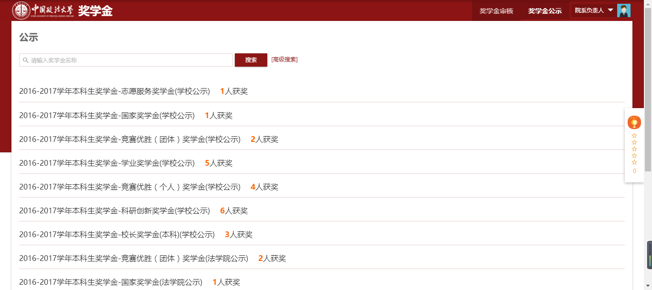
如何查看公示
1
(1)在奖学金应用中，在【1】位置，点击进入公示页面
(2)可通过【2】位置进行关键字检索
(3)点击【3】位置，可查看公示奖项详细信息
2
3

Slide 16
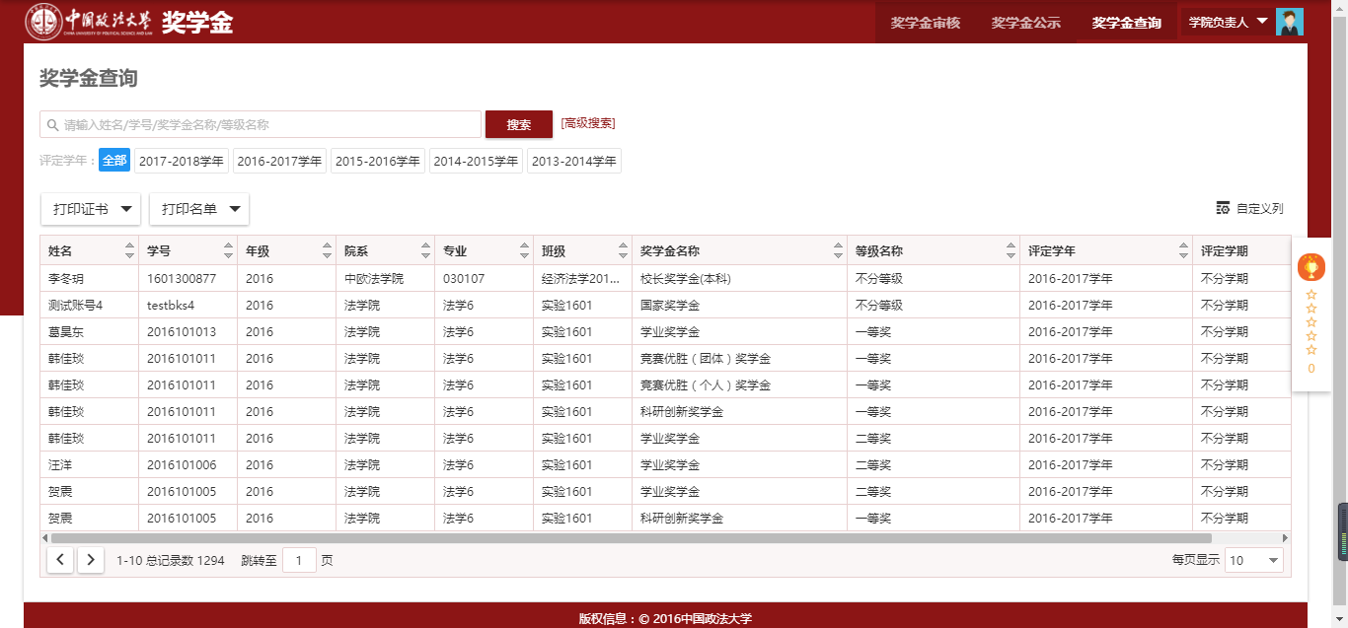
如何批量打印申请表
1
(1)在奖学金应用中，在【1】位置，点击进入奖学金查询页面
(2)可通过【2】位置进行申请表批量打印
(3)申请表仅可以批量打印一种奖学金类型，例如选择【学业奖学金】仅批量打印获得学业奖学金学生的申请表
打印申请表
2

